Slide 1

English Lesson

Slide 2
Aa

Slide 3
كيفية كتابة حرف Aa
https://www.youtube.com/watch?v=n5gPlhG_d1E&t=26s

Slide 4


Apple

Slide 5
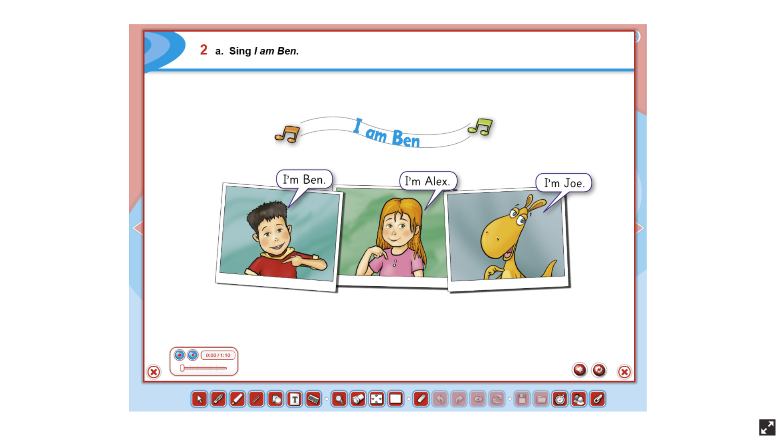
Alex

Slide 6
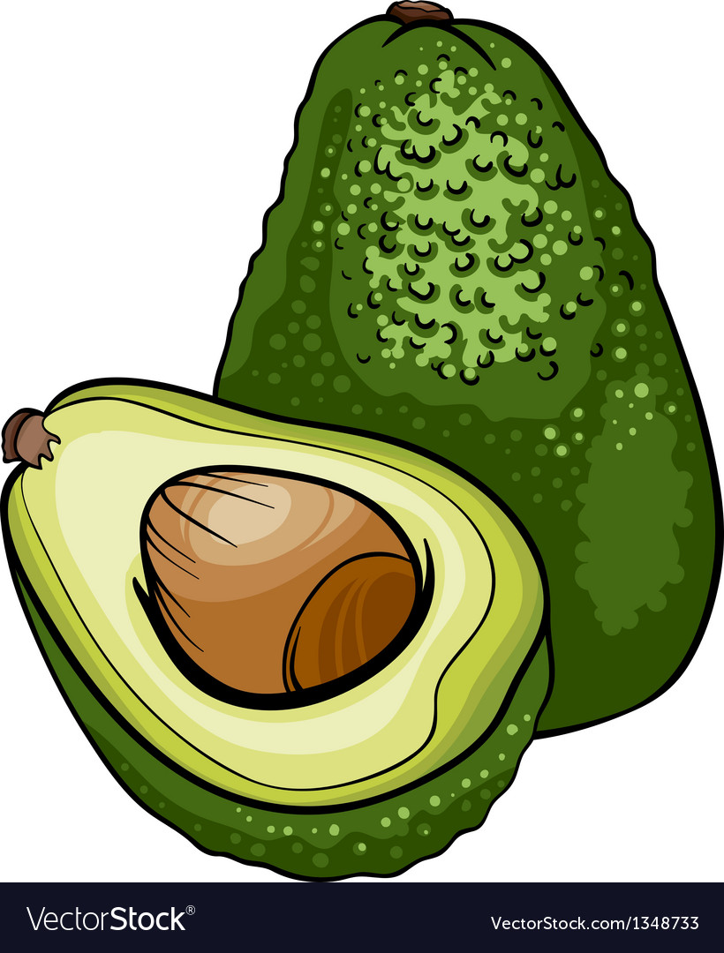
Avocado

Slide 7

Ambulance

Slide 8

Astronaut

Slide 9

Accordion

Slide 10
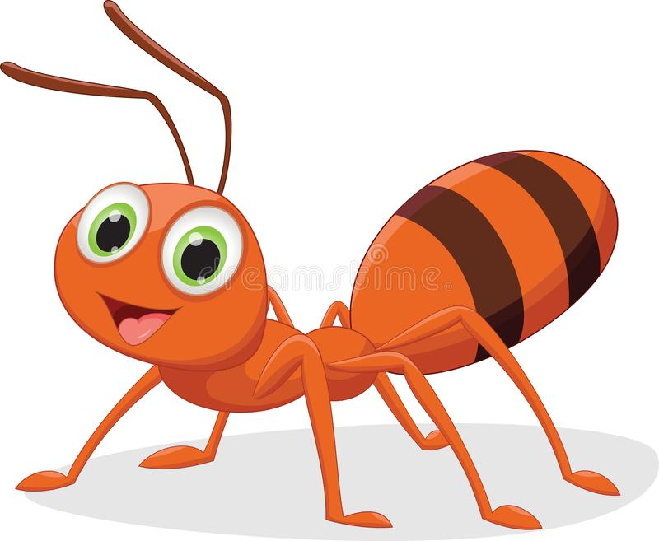
Ant

Slide 11

Arm

Slide 12

Airplane

Slide 13
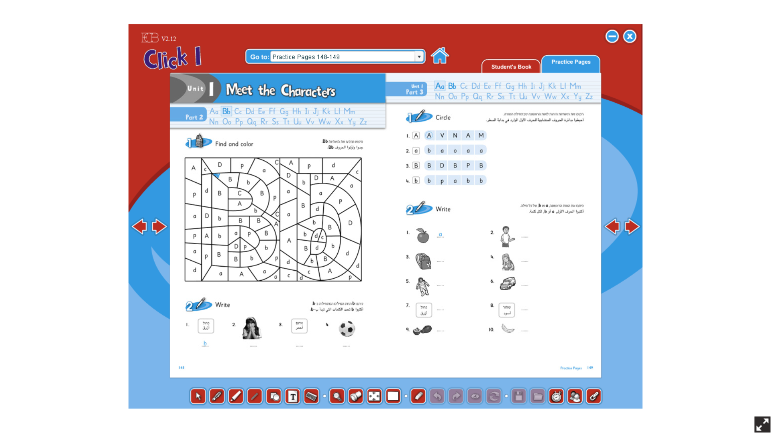
حل صفحة 149 في الكتاب

